Slide 1

Variables qualitatives
Analyse exploratoire de données
Notes:
© SUPINFO
Auteur : Laurent GODEFROY

Slide 2

Sommaire
Analyse univariée.
Analyse bivariée.

Slide 3
1. Analyse univariée.

Slide 4

1. Analyse univariée.
Variable qualitative : rappel des définitions
Une variable qualitative ne prend que des modalités non numériques.
Si ces modalités peuvent être ordonnées (e.g. niveau hiérarchique, intensité de douleur, etc.), on parle de variable qualitative ordinale.
Sinon on dit qu’il s’agit d’une variable qualitative nominale (e.g. sexe, couleur, lieu, etc.).

Slide 5
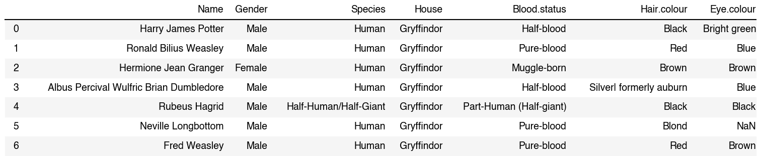
1. Analyse univariée.
Exemple récurrent utilisé dans la suite : dataset Harry Potter

Slide 6

1. Analyse univariée.
Table des effectifs ou des fréquences : principe
Tableau à simple entrée : pour chaque modalité on renseigne l’effectif ou la fréquence correspondant.
Si la variable n’est pas ordinale, on pourra trier les modalités par ordre décroissant d’effectif (bonne pratique).
Sinon on respectera la hiérarchie des modalités.

Slide 7

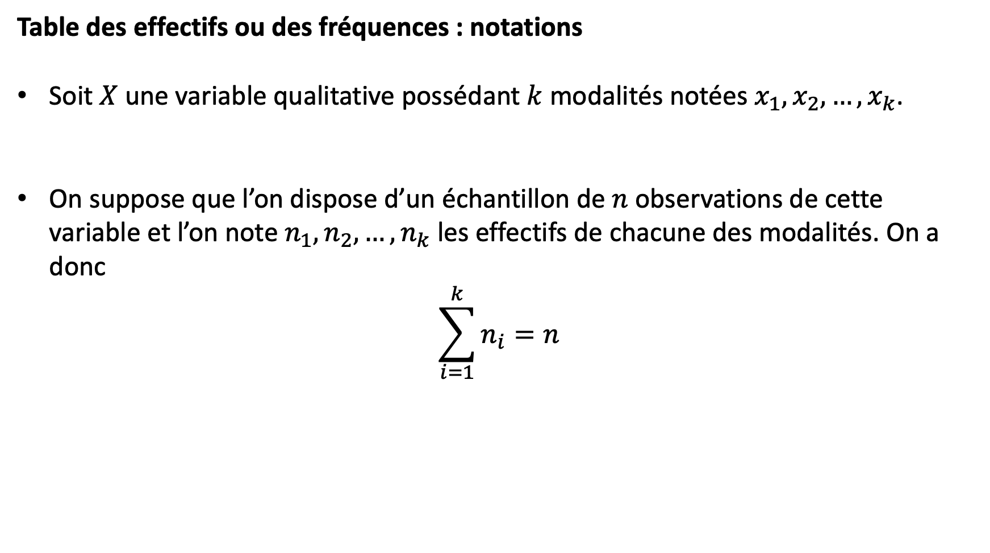
1. Analyse univariée.
Table des effectifs ou des fréquences : notations
Soit $X$ une variable qualitative possédant $k$ modalités notées $x_{1},x_{2},…,x_{k}$.
On suppose que l’on dispose d’un échantillon de $n$ observations de cette variable et l’on note $n_{1},n_{2},…,n_{k}$ les effectifs de chacune des modalités. On a donc
$$\sum_{i=1}^{k}{n_{i}}=n$$

Slide 8
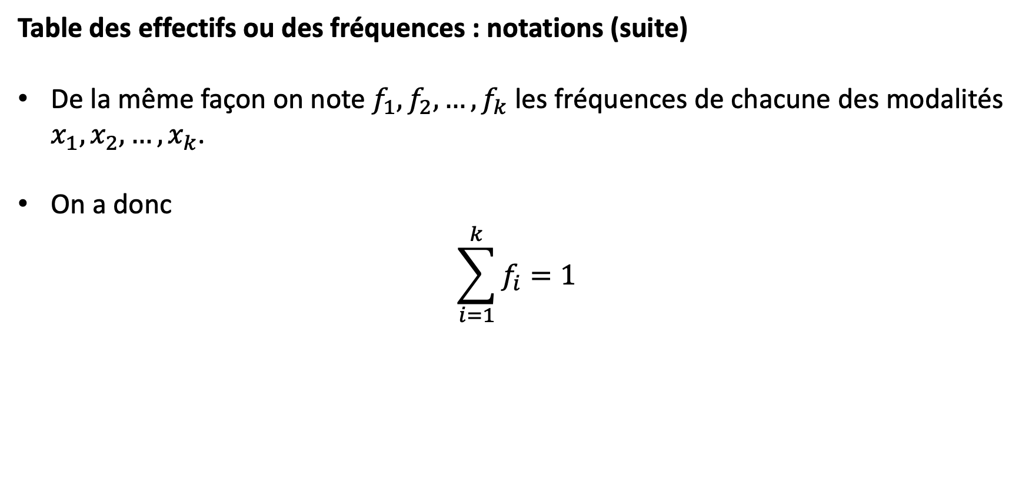
1. Analyse univariée.
Table des effectifs ou des fréquences : notations (suite)
De la même façon on note $f_{1},f_{2},…,f_{k}$ les fréquences de chacune des modalités $x_{1},x_{2},…,x_{k}$.
On a donc
$$\sum_{i=1}^{k}{f_{i}}=1$$

Slide 9
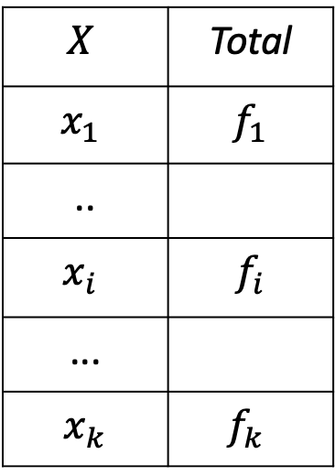
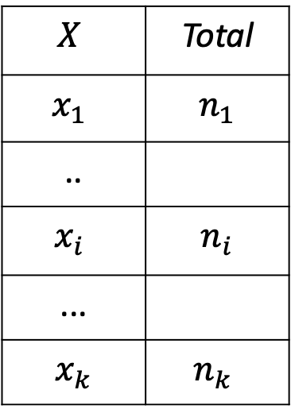
1. Analyse univariée.
Table des effectifs ou des fréquences : forme générale
$$X​$$ | Total​
$$x_{1}$$ | $n_{1}$​
..​ | ​
$$x_{i}$$ | $n_{i}$​
...​ | ​
$x_{k}$​ | $$n_{k}$$
$$X​$$ | Total​
$$x_{1}$$ | $f_{1}$​
..​ | ​
$$x_{i}$$ | $f_{i}$​
...​ | ​
$x_{k}$​ | $$f_{k}$$

Slide 10
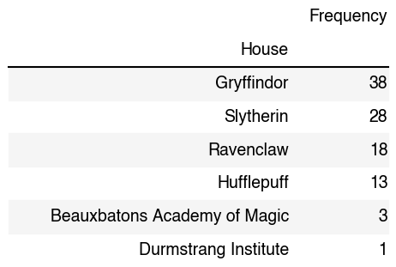
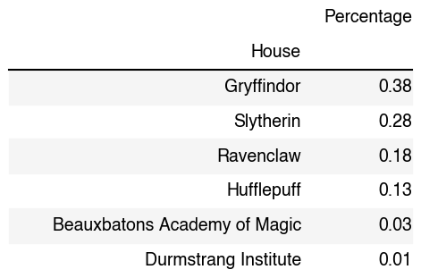
1. Analyse univariée.
Table des effectifs ou des fréquences : exemple
Étude de la variable “House“ :

Slide 11

1. Analyse univariée.
Diagramme à barres : principe
Pour chaque modalité on construit une barre de dimension proportionnelle à son effectif.
On classera éventuellement les modalités comme dans une table.
Permet de mettre en évidence les différences d’effectifs entre les modalités.

Slide 12
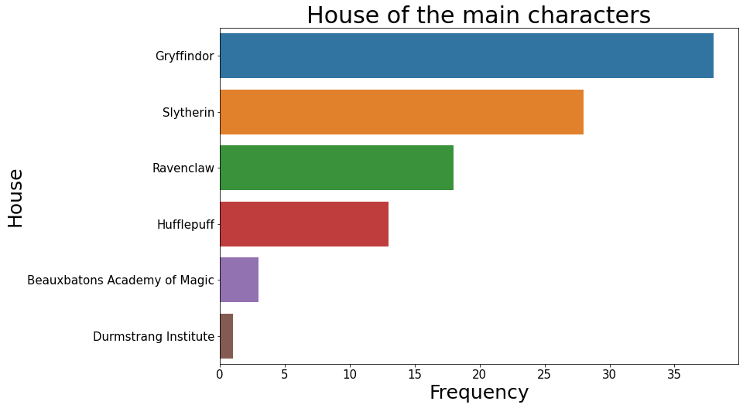
1. Analyse univariée.
Diagramme à barres : exemple

Slide 13
1. Analyse univariée.
Diagramme à barres : remarques
Pour des variables nominales il est souvent plus lisible d’orienter les barres horizontalement :
Cela permet d’afficher des noms de modalités assez longs sans avoir à pivoter les labels.
Cela donne des graphiques plus lisibles dans le cas de nombreuses modalités.
Pour des variables ordinales on orientera les barres verticalement pour mieux visualiser la hiérarchie des modalités sur l’axe des abscisses.

Slide 14
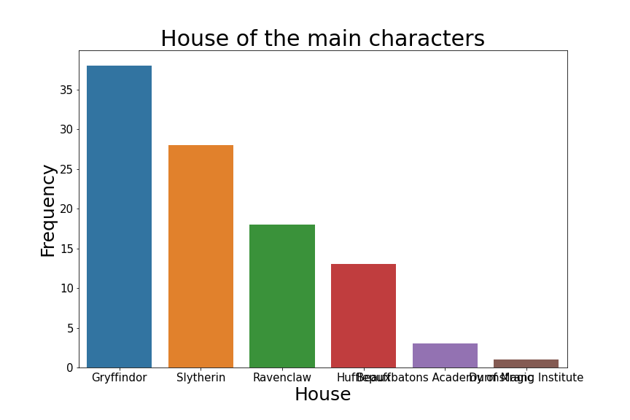
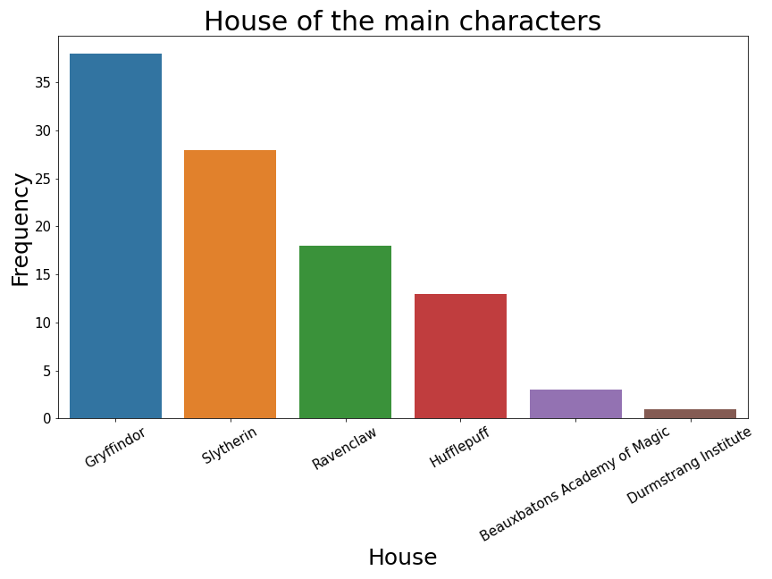
1. Analyse univariée.
Diagramme à barres : exemples de problèmes avec des barres verticales
Notes:
Pour un avoir un affichage correct il faudrait quasiment mettre les noms des modalités à la verticale, ce qui complique d’autant la lecture.

Slide 15

1. Analyse univariée.
Diagramme circulaire : principe
Pour chaque modalité on construit un secteur dont l’angle au centre est proportionnel à son effectif.
On classera éventuellement les modalités comme dans une table.
Permet de bien visualiser la part relative de chaque modalité.

Slide 16
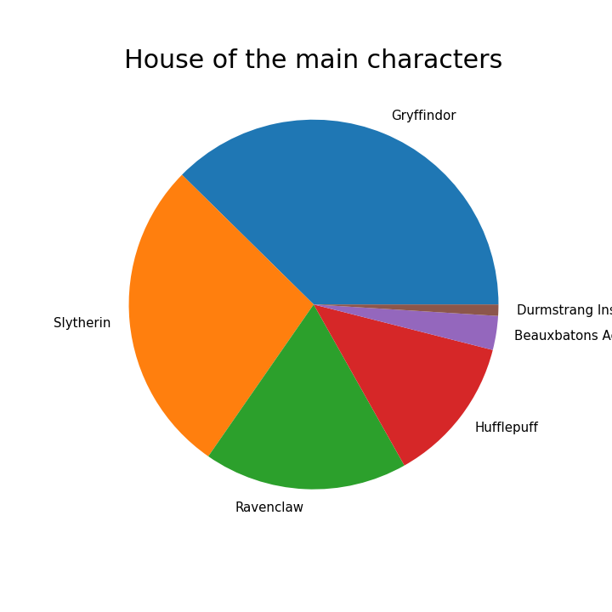
1. Analyse univariée.
Diagramme circulaire : exemple

Slide 17

1. Analyse univariée.
Diagramme circulaire : remarques
Ce type de graphique a le défaut majeur de ne pas permettre facilement la comparaison de deux modalités.
Pour faciliter cela on peut toutefois préciser explicitement la part de chaque modalité, en pourcentage par exemple.
Les diagrammes circulaires avec un aspect 3D sont à proscrire radicalement.
Notes:
Ces pseudos-diagrammes en 3D faussent complètement les perspectives et il est alors impossible de déterminer quel secteur est prépondérant sur tel autre secteur.

Slide 18

1. Analyse univariée.
Diagramme circulaire : exemple, rajout des pourcentages

Slide 19
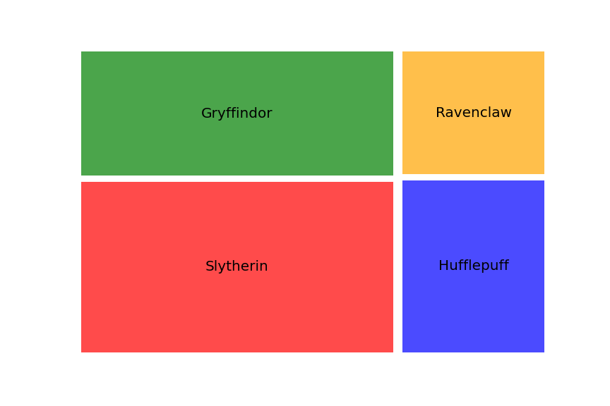
1. Analyse univariée.
Représentation graphique plus exotique (1) : tree map
Notes:
Même interprétation qu’un diagramme circulaire.

Slide 20
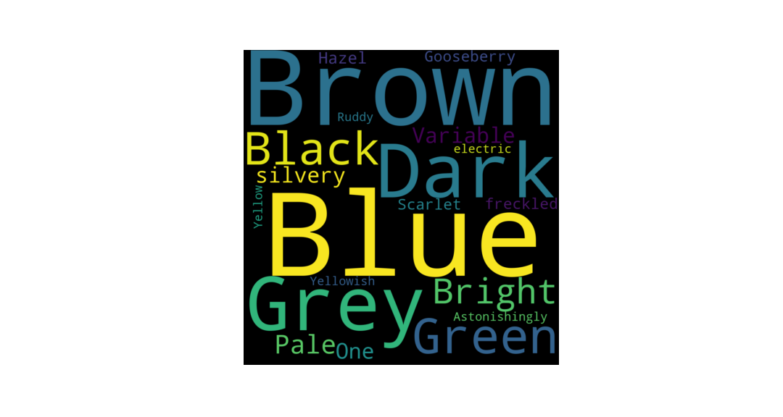
1. Analyse univariée.
Représentation graphique plus exotique (2) : word cloud

Slide 21
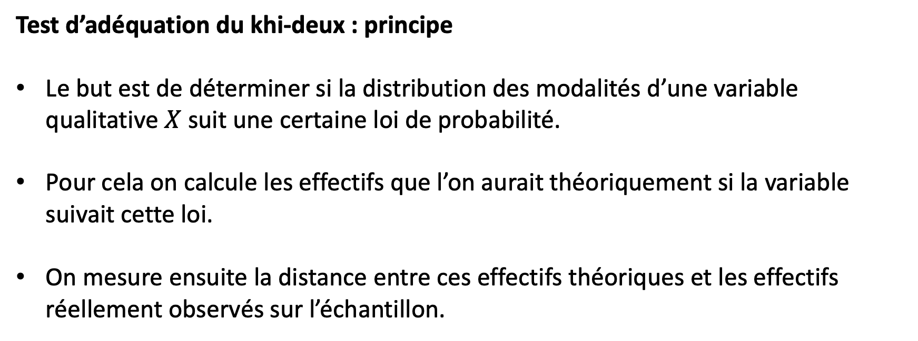
1. Analyse univariée.
Test d’adéquation du khi-deux : principe
Le but est de déterminer si la distribution des modalités d’une variable qualitative $X$ suit une certaine loi de probabilité.
Pour cela on calcule les effectifs que l’on aurait théoriquement si la variable suivait cette loi.
On mesure ensuite la distance entre ces effectifs théoriques et les effectifs réellement observés sur l’échantillon.
Notes:
On verra plus tard que l’on peut également appliquer ce test à une variable quantitative discrète ne prenant qu’un nombre fini de valeurs.

Slide 22

1. Analyse univariée.
Test d’adéquation du khi-deux : principe (suite)
Si cette distance est “petite“, on considère que les différences entre les effectifs théoriques et les effectifs observés proviennent de fluctuations d’échantillonnage, et donc que la distribution de la variable suit bien la loi fixée a priori.
Si par contre cette distance est “trop grande“, on conclut que la variable ne peut pas suivre cette loi.
Notes:
Cette histoire de distance “petite“ ou “trop grande“ est commune à la plupart des tests statistiques. Elle va se traduite par le calcul de la valeur-$p$.

Slide 23

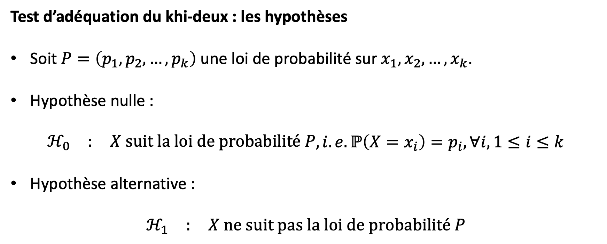
1. Analyse univariée.
Test d’adéquation du khi-deux : les hypothèses
Soit $P=\left(p_{1},p_{2},…,p_{k}\right)$ une loi de probabilité sur $x_{1},x_{2},…,x_{k}$.
Hypothèse nulle :
$$\begin{matrix}ℋ_{0} & : & X \text{suit} \text{la} \text{loi} \text{de} \text{probabilit}\text{é }P\end{matrix}, i.e. ℙ\left(X=x_{i}\right)=p_{i}, ∀i,1≤i≤k$$
Hypothèse alternative :
$$\begin{matrix}ℋ_{1} & : & X \text{ne} \text{suit} \text{pas} \text{la} \text{loi} \text{de} \text{probabilit}\text{é }P\end{matrix}$$

Slide 24

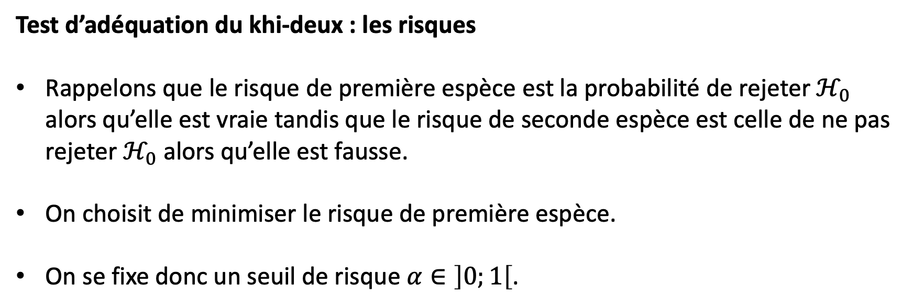
1. Analyse univariée.
Test d’adéquation du khi-deux : les risques
Rappelons que le risque de première espèce est la probabilité de rejeter $ℋ_{0}$ alors qu’elle est vraie tandis que le risque de seconde espèce est celle de ne pas rejeter $ℋ_{0}$ alors qu’elle est fausse.
On choisit de minimiser le risque de première espèce.
On se fixe donc un seuil de risque $α∈\left]0;1\right[$.
Notes:
En pratique on prendra $α$ proche de $0$, souvent $α=0,05$.

Slide 25
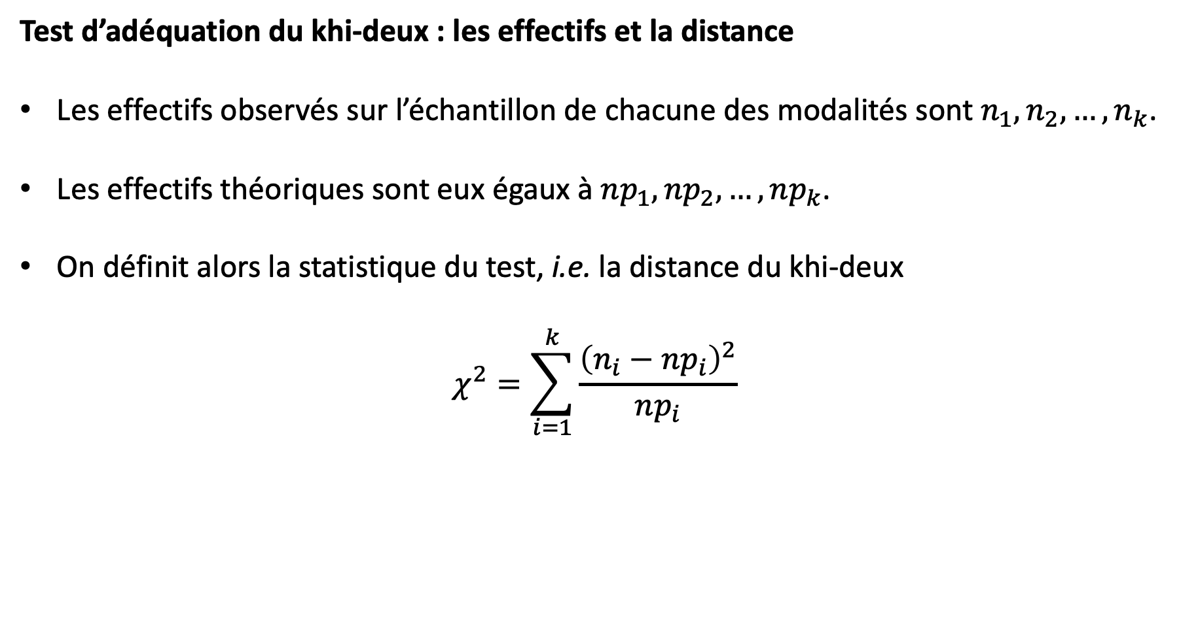
1. Analyse univariée.
Test d’adéquation du khi-deux : les effectifs et la distance
Les effectifs observés sur l’échantillon de chacune des modalités sont $n_{1},n_{2},…,n_{k}$.
Les effectifs théoriques sont eux égaux à $np_{1},np_{2},…,np_{k}$.
On définit alors la statistique du test, i.e. la distance du khi-deux
$$χ^{2}=\sum_{i=1}^{k}{\frac{{\left(n_{i}−np_{i}\right)}^{2}}{np_{i}}}$$
Notes:
On parle de “distance“ ou de “statistique du test“.

Slide 26
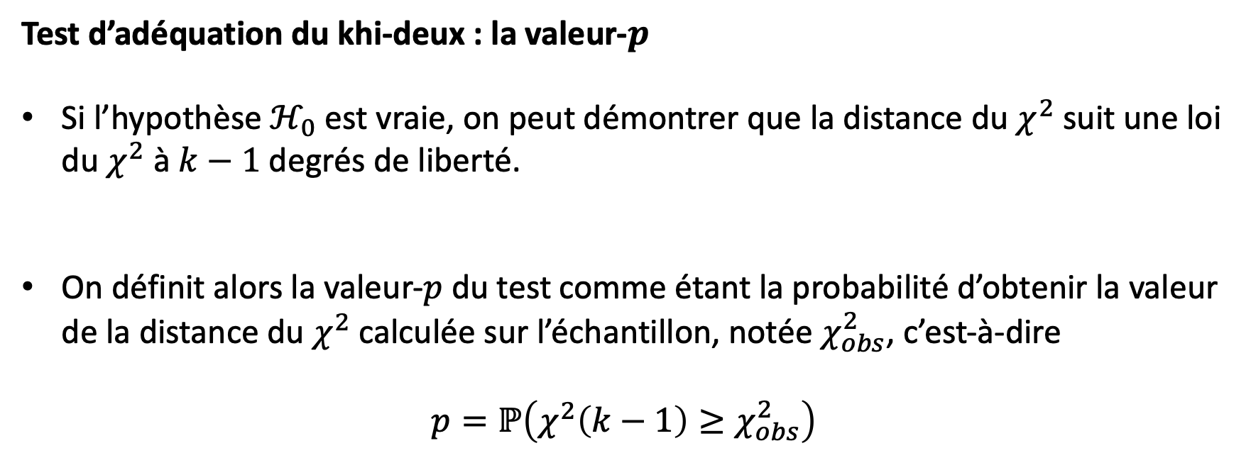
1. Analyse univariée.
Test d’adéquation du khi-deux : la valeur-$p$
Si l’hypothèse$ℋ_{0}$ est vraie, on peut démontrer que la distance du $χ^{2}$ suit une loi du $χ^{2}$ à $k−1$ degrés de liberté.
On définit alors la valeur-$p$ du test comme étant la probabilité d’obtenir la valeur de la distance du $χ^{2}$ calculée sur l’échantillon, notée $χ_{obs}^{2}$, c’est-à-dire
$$p=ℙ\left(χ^{2}\left(k−1\right)≥χ_{obs}^{2}\right)$$
Notes:
Cette valeur-$p$ est calculée par toutes les librairies statistiques.

Slide 27

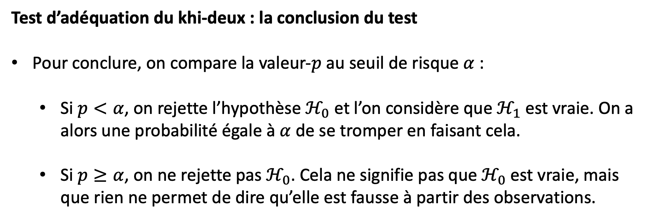
1. Analyse univariée.
Test d’adéquation du khi-deux : la conclusion du test
Pour conclure, on compare la valeur-$p$ au seuil de risque $α$ :
Si $p<α$, on rejette l’hypothèse $ℋ_{0}$ et l’on considère que $ℋ_{1}$ est vraie. On a alors une probabilité égale à $α$ de se tromper en faisant cela.
Si $p≥α$, on ne rejette pas $ℋ_{0}$. Cela ne signifie pas que $ℋ_{0}$ est vraie, mais que rien ne permet de dire qu’elle est fausse à partir des observations.
Notes:
Cette valeur-$p$ est calculée par toutes les librairies statistiques.

Slide 28

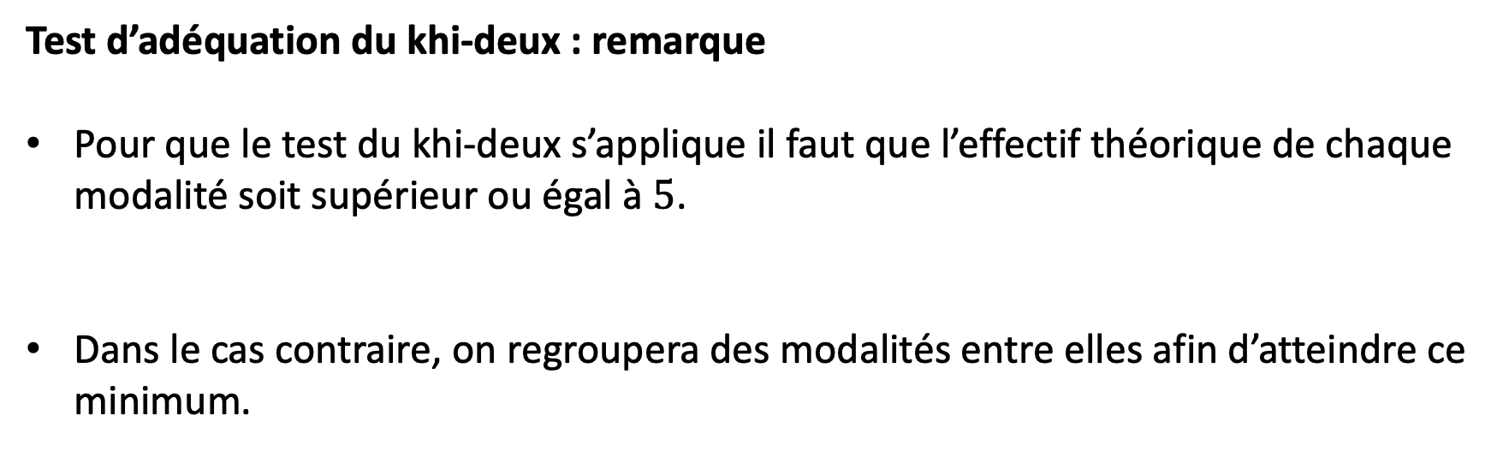
1. Analyse univariée.
Test d’adéquation du khi-deux : remarque
Pour que le test du khi-deux s’applique il faut que l’effectif théorique de chaque modalité soit supérieur ou égal à $5$.
Dans le cas contraire, on regroupera des modalités entre elles afin d’atteindre ce minimum.

Slide 29
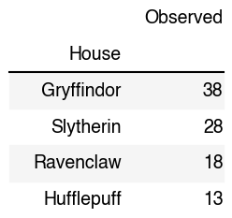

1. Analyse univariée.
Test d’adéquation du khi-deux : exemple
On considère la variable qualitative “House“. Les effectifs observés sont :
On a donc ici $n=97$ et $n_{1}=38,n_{2}=28,n_{3}=18,n_{4}=13$.
Notes:
On a retenu ici que les quatre principales maisons.
Les modalités sont classées ici par effectifs décroissant mais cela n’a aucune importance/

Slide 30
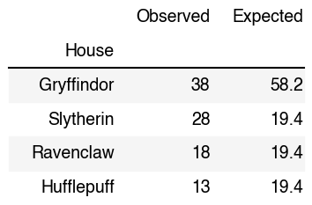
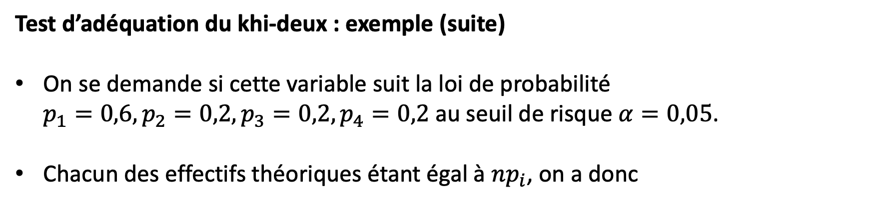
1. Analyse univariée.
Test d’adéquation du khi-deux : exemple (suite)
On se demande si cette variable suit la loi de probabilité $p_{1}=0,6,p_{2}=0,2,p_{3}=0,2,p_{4}=0,2$ au seuil de risque $α=0,05$.
Chacun des effectifs théoriques étant égal à $np_{i}$, on a donc

Slide 31
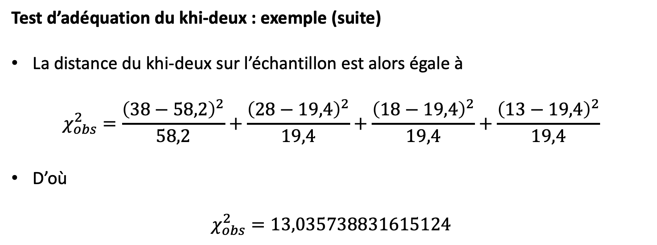
1. Analyse univariée.
Test d’adéquation du khi-deux : exemple (suite)
La distance du khi-deux sur l’échantillon est alors égale à
$$χ_{obs}^{2}=\frac{{\left(38−58,2\right)}^{2}}{58,2}+\frac{{\left(28−19,4\right)}^{2}}{19,4}+\frac{{\left(18−19,4\right)}^{2}}{19,4}+\frac{{\left(13−19,4\right)}^{2}}{19,4}$$
D’où
$$χ_{obs}^{2}=13,035738831615124$$

Slide 32
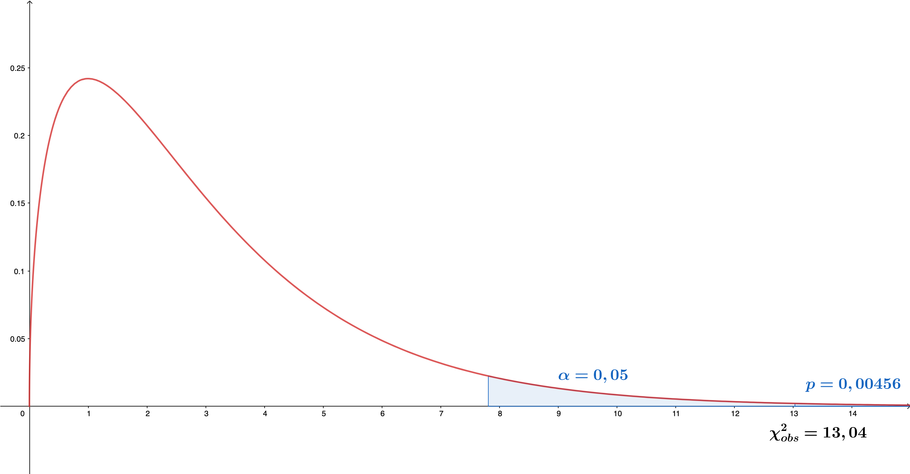
1. Analyse univariée.
Test d’adéquation du khi-deux : exemple (suite)

Slide 33
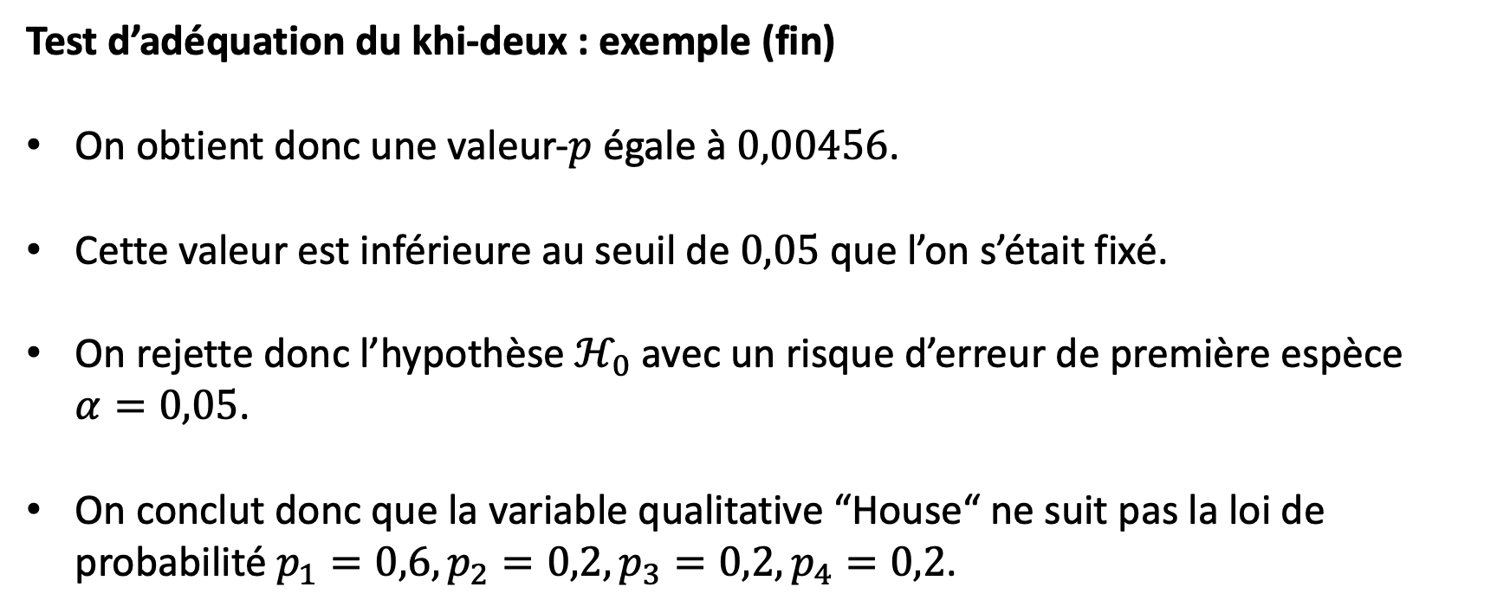
1. Analyse univariée.
Test d’adéquation du khi-deux : exemple (fin)
On obtient donc une valeur-$p$ égale à $0,00456$.
Cette valeur est inférieure au seuil de $0,05$ que l’on s’était fixé.
On rejette donc l’hypothèse $ℋ_{0}$ avec un risque d’erreur de première espèce $α=0,05$.
On conclut donc que la variable qualitative “House“ ne suit pas la loi de probabilité $p_{1}=0,6,p_{2}=0,2,p_{3}=0,2,p_{4}=0,2$.

Slide 34

1. Analyse univariée.

Slide 35
2. Analyse bivariée.

Slide 36

2. Analyse bivariée.
Analyse bivariée : objectifs
On va ici étudier conjointement deux variables qualitatives.
Le but final étant de déterminer si ces deux variables sont indépendantes ou non, i.e. si la connaissance des valeurs de l’une donne de l’information sur la connaissance des valeurs de l’autre.

Slide 37

2. Analyse bivariée.
Tableau de contingence : principe
Tableau à double entrée : pour chaque couple de modalités on renseigne l’effectif ou la fréquence correspondant.
La première colonne sera consacrée aux modalités de la première variable, et la première ligne aux modalités de la seconde.
Trier les modalités n’a ici aucun sens.

Slide 38
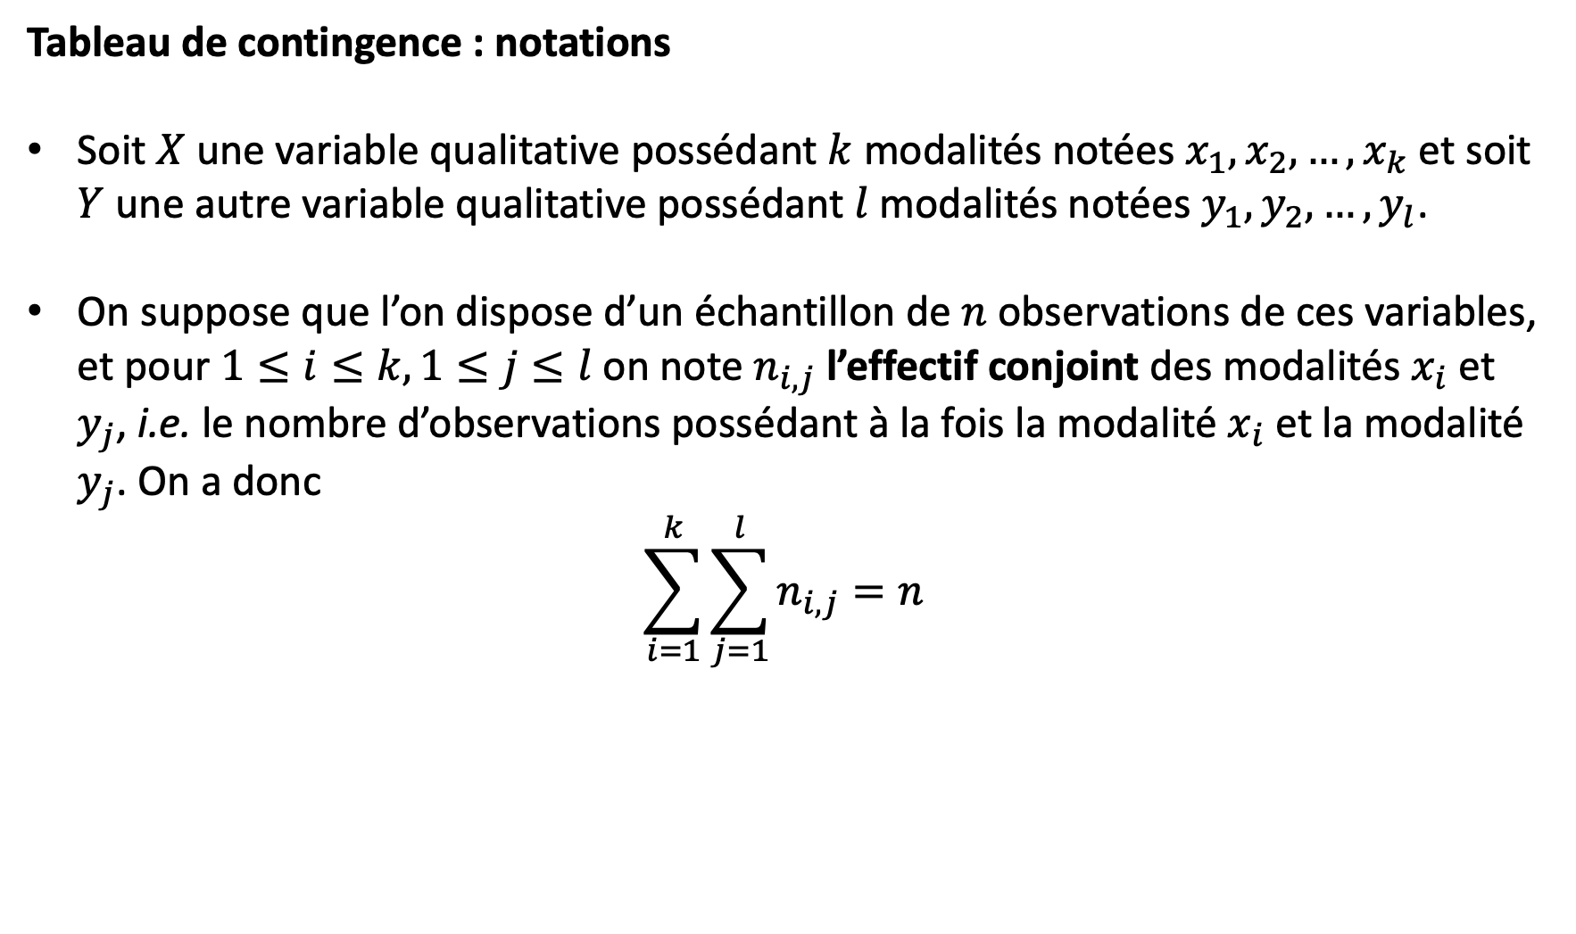
2. Analyse bivariée.
Tableau de contingence : notations
Soit $X$ une variable qualitative possédant $k$ modalités notées $x_{1},x_{2},…,x_{k}$ et soit $Y$ une autre variable qualitative possédant $l$ modalités notées $y_{1},y_{2},…,y_{l}$.
On suppose que l’on dispose d’un échantillon de $n$ observations de ces variables, et pour $1≤i≤k,1≤j≤l$ on note $n_{i,j}$ l’effectif conjoint des modalités $x_{i}$ et $y_{j}$, i.e. le nombre d’observations possédant à la fois la modalité $x_{i}$ et la modalité $y_{j}$. On a donc
$$\sum_{i=1}^{k}{\sum_{j=1}^{l}{n_{i,j}}}=n$$

Slide 39
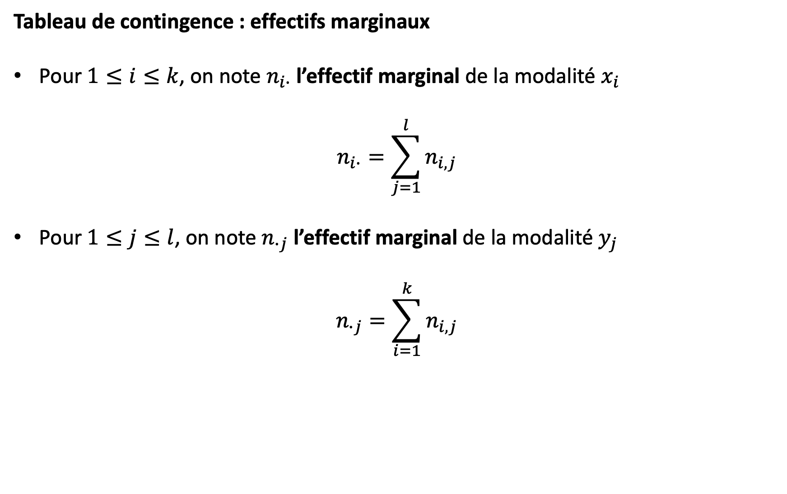
2. Analyse bivariée.
Tableau de contingence : effectifs marginaux
Pour $1≤i≤k$, on note $n_{i∙}$ l’effectif marginal de la modalité $x_{i}$
$$n_{i∙}=\sum_{j=1}^{l}{n_{i,j}}$$
Pour $1≤j≤l$, on note $n_{∙j}$ l’effectif marginal de la modalité $y_{j}$
$$n_{∙j}=\sum_{i=1}^{k}{n_{i,j}}$$

Slide 40
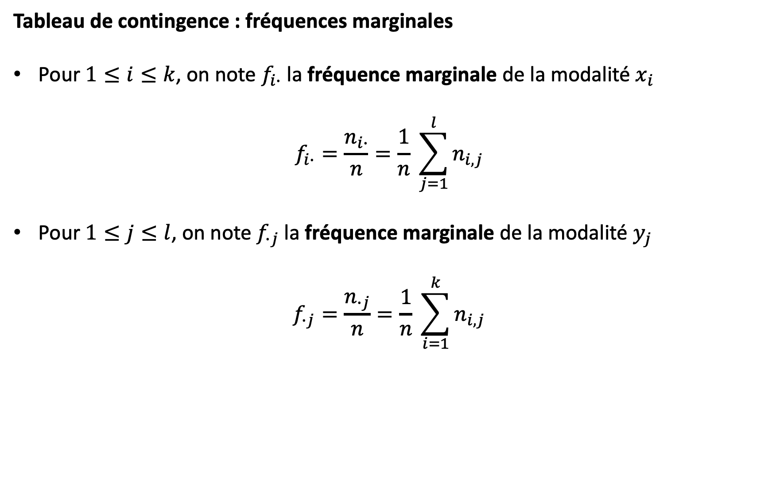
2. Analyse bivariée.
Tableau de contingence : fréquences marginales
Pour $1≤i≤k$, on note $f_{i∙}$ la fréquence marginale de la modalité $x_{i}$
$$f_{i∙}=\frac{n_{i∙}}{n}=\frac{1}{n} \sum_{j=1}^{l}{n_{i,j}}$$
Pour $1≤j≤l$, on note $f_{∙j}$ la fréquence marginale de la modalité $y_{j}$
$$f_{∙j}=\frac{n_{∙j}}{n}=\frac{1}{n} \sum_{i=1}^{k}{n_{i,j}}$$

Slide 41
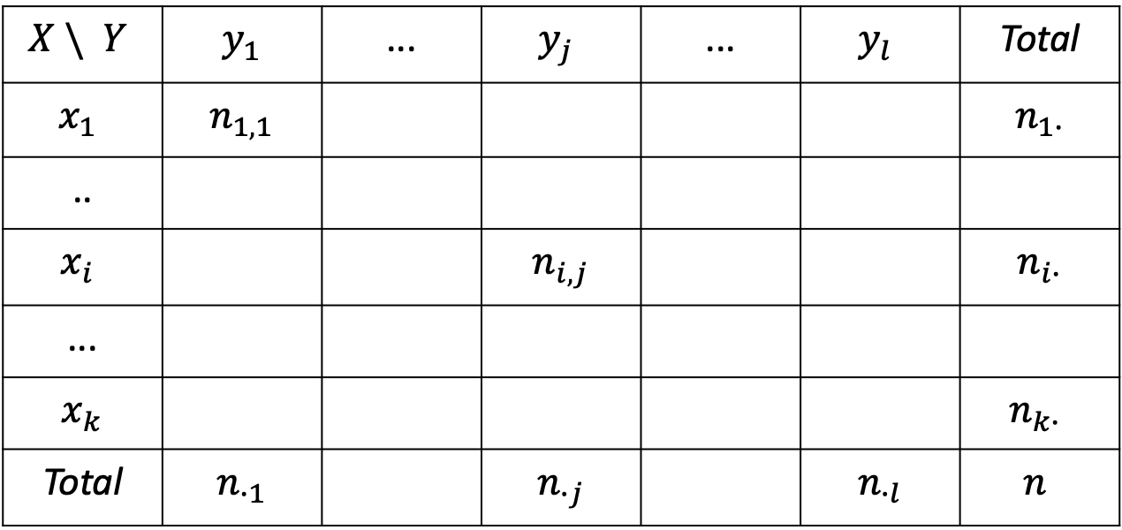
2. Analyse bivariée.
Tableau de contingence : forme générale
$$X \backslash Y​$$ | $y_{1}$​ | ...​ | $$y_{j}$$ | ...​ | $$y_{l}$$ | Total​
$$x_{1}$$ | $n_{1,1}$​ | ​ | ​ | ​ | ​ | $n_{1∙}$​
..​ | ​ | ​ | ​ | ​ | ​ | ​
$$x_{i}$$ | ​ | ​ | $n_{i,j}$​ | ​ | ​ | $n_{i∙}$​
...​ | ​ | ​ | ​ | ​ | ​ | ​
$x_{k}$​ | ​ | ​ | ​ | ​ | ​ | $$n_{k∙}$$
Total​ | $n_{∙1}$​ | ​ | $n_{∙j}$​ | ​ | $n_{∙l}$​ | $$n​$$
Notes:
On pourra aussi faire un tableau de contingence avec les fréquences.

Slide 42
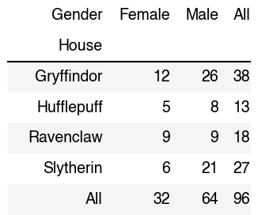
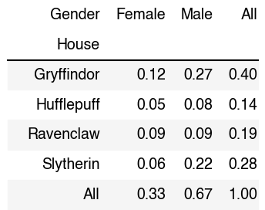
2. Analyse bivariée.
Tableau de contingence : exemple
Étude conjointe des variables “House“ et “Gender“ :
Notes:
On a retenu ici que les quatre principales maisons.

Slide 43
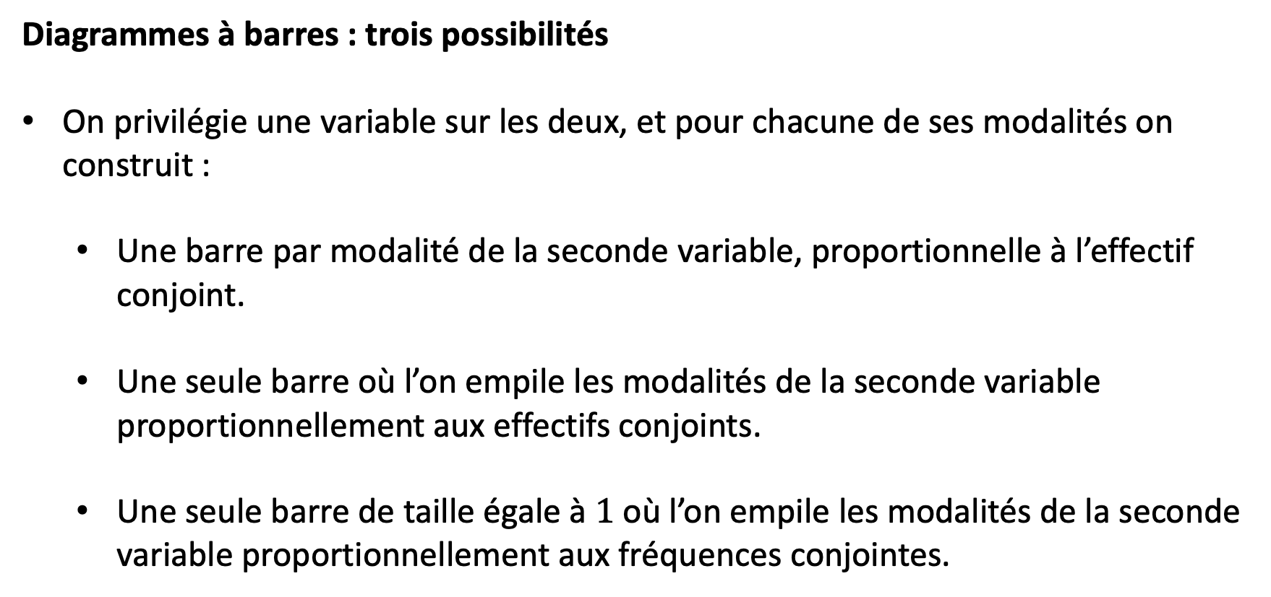
2. Analyse bivariée.
Diagrammes à barres : trois possibilités
On privilégie une variable sur les deux, et pour chacune de ses modalités on construit :
Une barre par modalité de la seconde variable, proportionnelle à l’effectif conjoint.
Une seule barre où l’on empile les modalités de la seconde variable proportionnellement aux effectifs conjoints.
Une seule barre de taille égale à $1$ où l’on empile les modalités de la seconde variable proportionnellement aux fréquences conjointes.
Notes:
Pas facile à expliquer textuellement, les exemples parleront d’eux-mêmes.

Slide 44
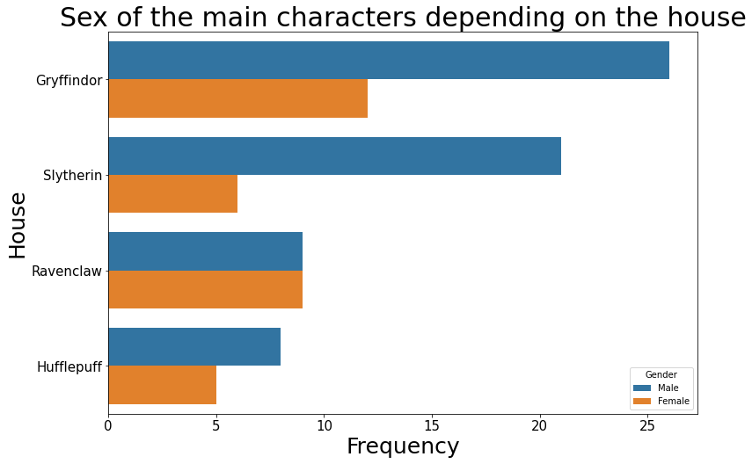
2. Analyse bivariée.
Diagramme à barres “groupées“ : exemple
Notes:
On dit “grouped bar chart“ en anglais.

Slide 45
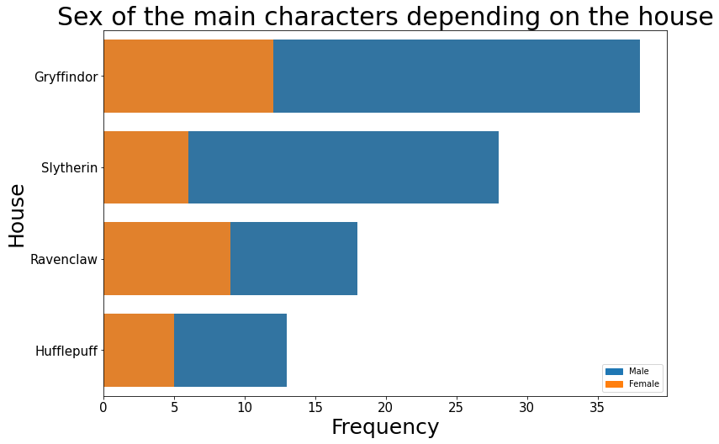
2. Analyse bivariée.
Diagramme à barres “empilées“ : exemple
Notes:
On dit “stacked bar chart“ en anglais.
Ce type de graphique est assez décrié car il est difficilement lisible et donc interprétable.

Slide 46
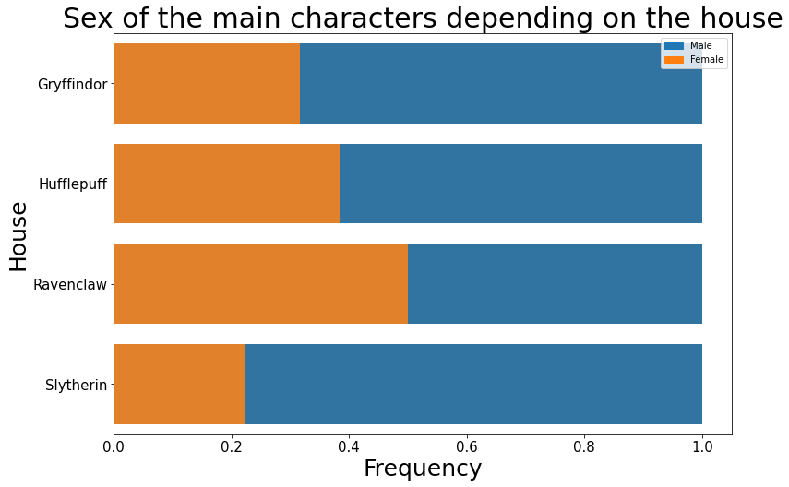
2. Analyse bivariée.
Diagramme à barres “empilées et normalisées“ : exemple
Notes:
En français, la dénomination n’est vraiment pas élégante. On dit “segmented bar chart“ en anglais.

Slide 47
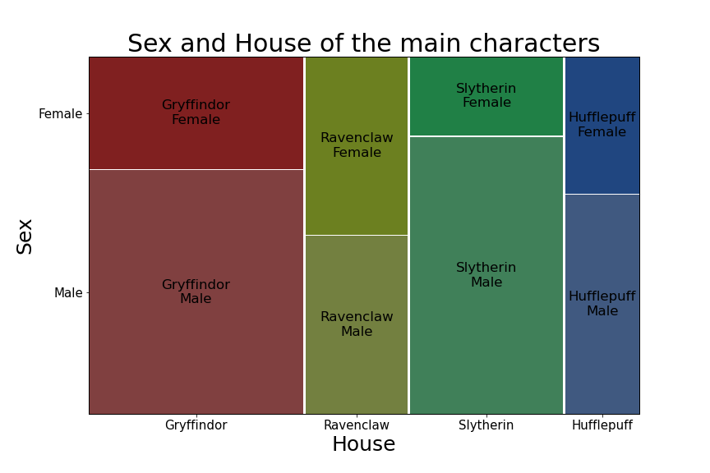
2. Analyse bivariée.
Représentation graphique plus exotique : diagramme mosaïque

Slide 48

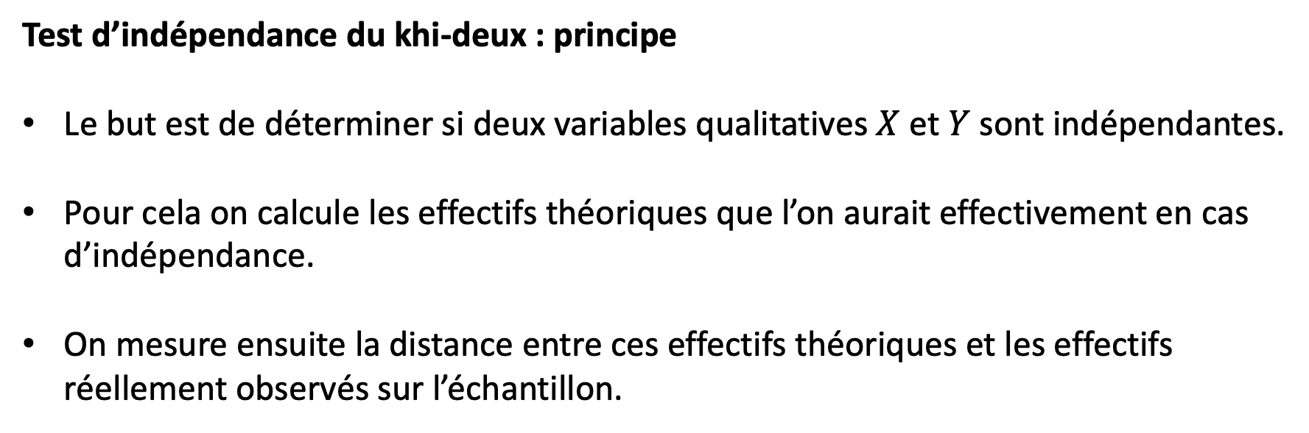
2. Analyse bivariée.
Test d’indépendance du khi-deux : principe
Le but est de déterminer si deux variables qualitatives $X$ et $Y$ sont indépendantes.
Pour cela on calcule les effectifs théoriques que l’on aurait effectivement en cas d’indépendance.
On mesure ensuite la distance entre ces effectifs théoriques et les effectifs réellement observés sur l’échantillon.
Notes:
On verra plus tard que l’on peut également appliquer ce test à deux variables quantitatives discrètes ne prenant qu’un nombre fini de valeurs.
Rappelons que si deux variables ont indépendantes, connaître les valeurs de l’une ne donne aucune information sur les valeurs de l’autre.

Slide 49

2. Analyse bivariée.
Test d’indépendance du khi-deux : principe (suite)
Si cette distance est “petite“, on considère que les différences entre les effectifs théoriques et les effectifs observés proviennent de fluctuations d’échantillonnage, et donc que les deux variables sont indépendantes.
Si par contre cette distance est “trop grande“, on conclut que les variables ne sont pas indépendantes.

Slide 50
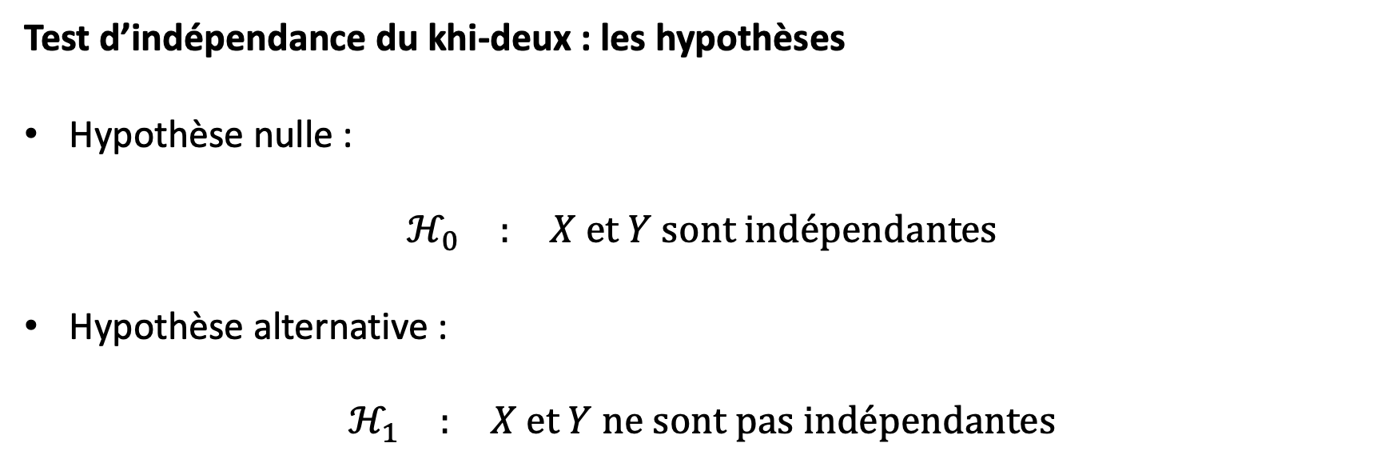
2. Analyse bivariée.
Test d’indépendance du khi-deux : les hypothèses
Hypothèse nulle :
$$\begin{matrix}ℋ_{0} & : & X \text{et} Y \text{sont} \text{ind}\text{é}\text{pendantes}\end{matrix}$$
Hypothèse alternative :
$$\begin{matrix}ℋ_{1} & : & X \text{et} Y \text{ne} \text{sont} \text{pas} \text{ind}\text{é}\text{pendantes}\end{matrix}$$

Slide 51

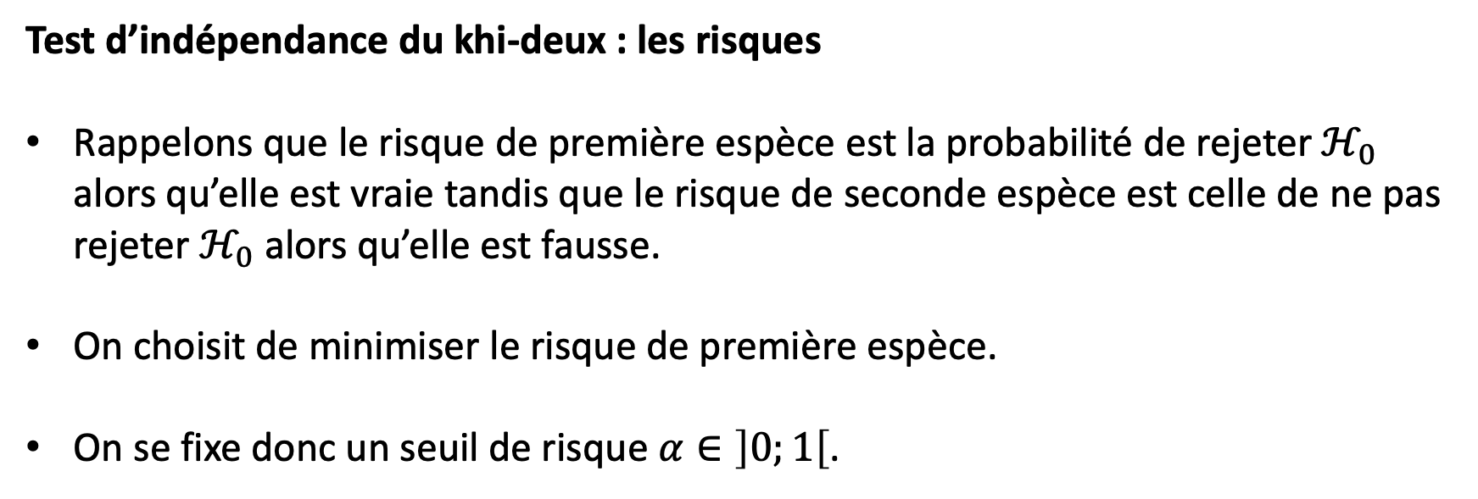
2. Analyse bivariée.
Test d’indépendance du khi-deux : les risques
Rappelons que le risque de première espèce est la probabilité de rejeter $ℋ_{0}$ alors qu’elle est vraie tandis que le risque de seconde espèce est celle de ne pas rejeter $ℋ_{0}$ alors qu’elle est fausse.
On choisit de minimiser le risque de première espèce.
On se fixe donc un seuil de risque $α∈\left]0;1\right[$.

Slide 52
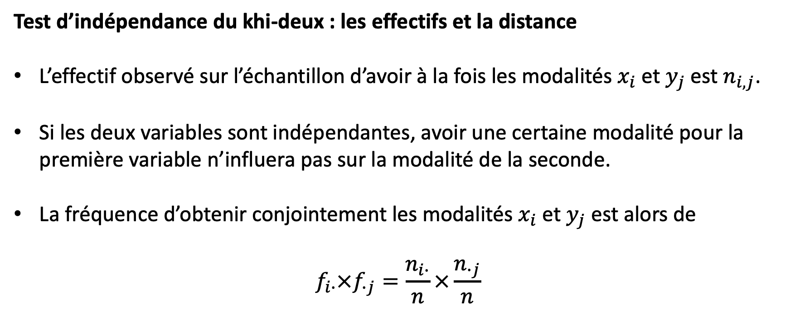
2. Analyse bivariée.
Test d’indépendance du khi-deux : les effectifs et la distance
L’effectif observé sur l’échantillon d’avoir à la fois les modalités $x_{i}$ et $y_{j}$ est $n_{i,j}$.
Si les deux variables sont indépendantes, avoir une certaine modalité pour la première variable n’influera pas sur la modalité de la seconde.
La fréquence d’obtenir conjointement les modalités $x_{i}$ et $y_{j}$ est alors de
$$f_{i∙}×f_{∙j}=\frac{n_{i∙}}{n}×\frac{n_{∙j}}{n}$$
Notes:
On retrouve la règle du produit lors de l’indépendance de deux variables aléatoires.

Slide 53
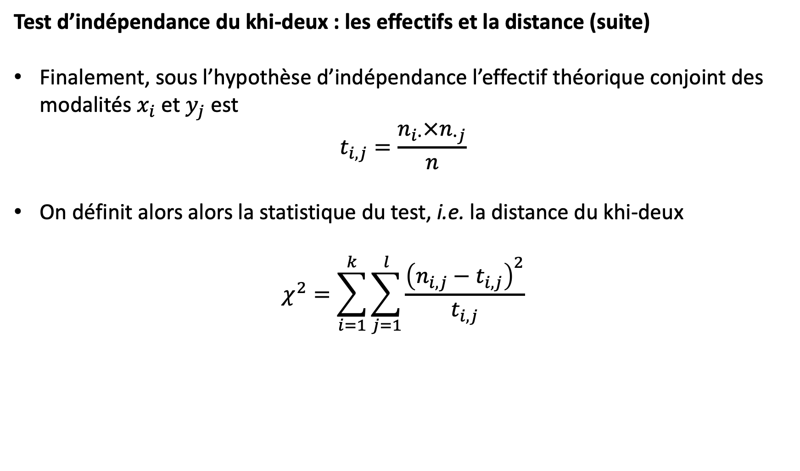
2. Analyse bivariée.
Test d’indépendance du khi-deux : les effectifs et la distance (suite)
Finalement, sous l’hypothèse d’indépendance l’effectif théorique conjoint des modalités $x_{i}$ et $y_{j}$ est
$$t_{i,j}=\frac{n_{i∙}×n_{∙j}}{n}$$
On définit alors alors la statistique du test, i.e. la distance du khi-deux
$$χ^{2}=\sum_{i=1}^{k}{\sum_{j=1}^{l}{\frac{{\left(n_{i,j}−t_{i,j}\right)}^{2}}{t_{i,j}}}}$$

Slide 54
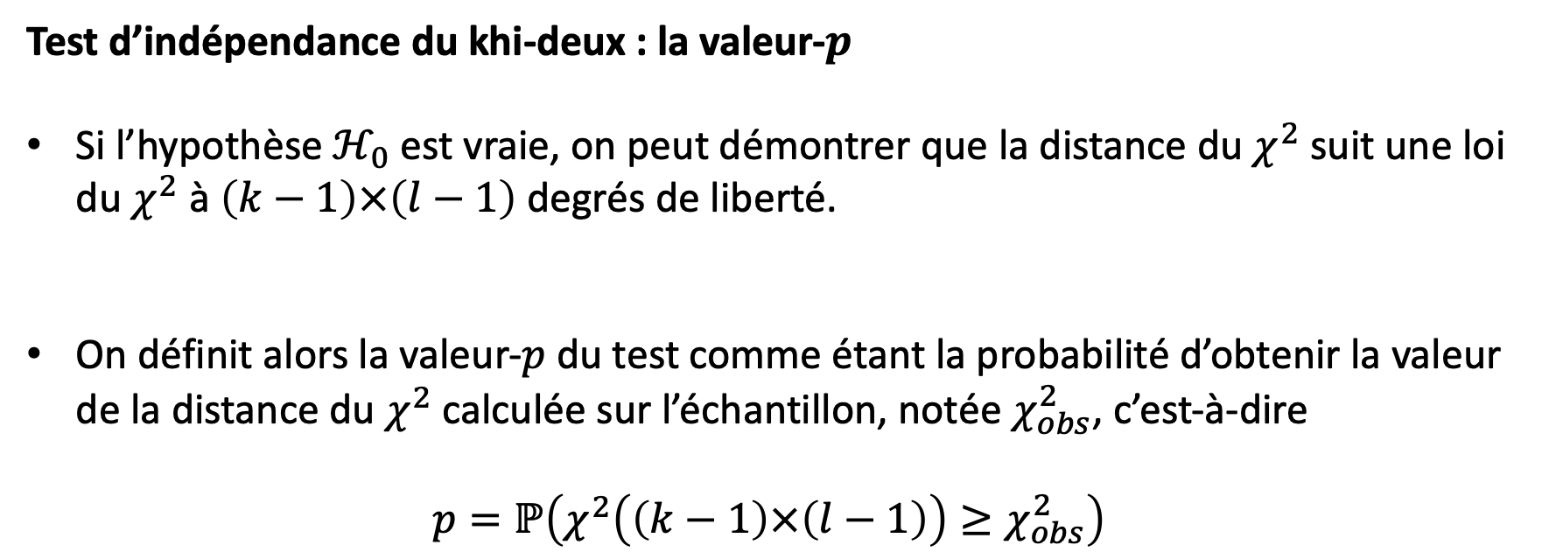
2. Analyse bivariée.
Test d’indépendance du khi-deux : la valeur-$p$
Si l’hypothèse$ℋ_{0}$ est vraie, on peut démontrer que la distance du $χ^{2}$ suit une loi du $χ^{2}$ à $\left(k−1\right)×\left(l−1\right)$ degrés de liberté.
On définit alors la valeur-$p$ du test comme étant la probabilité d’obtenir la valeur de la distance du $χ^{2}$ calculée sur l’échantillon, notée $χ_{obs}^{2}$, c’est-à-dire
$$p=ℙ\left(χ^{2}\left(\left(k−1\right)×\left(l−1\right)\right)≥χ_{obs}^{2}\right)$$
Notes:
Cette valeur-$p$ est calculée par toutes les librairies statistiques.

Slide 55

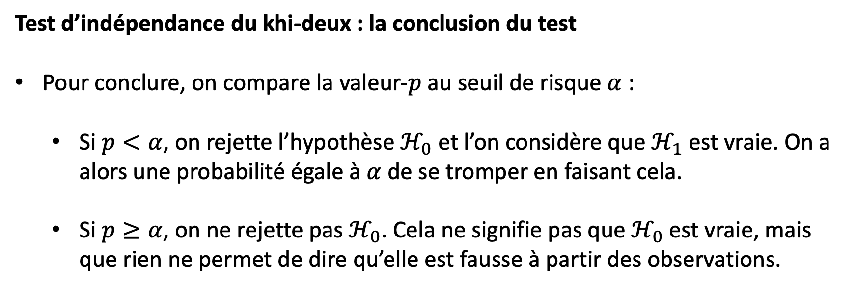
2. Analyse bivariée.
Test d’indépendance du khi-deux : la conclusion du test
Pour conclure, on compare la valeur-$p$ au seuil de risque $α$ :
Si $p<α$, on rejette l’hypothèse $ℋ_{0}$ et l’on considère que $ℋ_{1}$ est vraie. On a alors une probabilité égale à $α$ de se tromper en faisant cela.
Si $p≥α$, on ne rejette pas $ℋ_{0}$. Cela ne signifie pas que $ℋ_{0}$ est vraie, mais que rien ne permet de dire qu’elle est fausse à partir des observations.

Slide 56

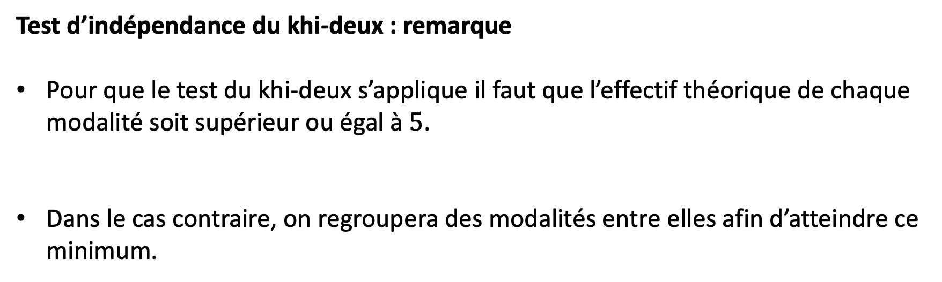
2. Analyse bivariée.
Test d’indépendance du khi-deux : remarque
Pour que le test du khi-deux s’applique il faut que l’effectif théorique de chaque modalité soit supérieur ou égal à $5$.
Dans le cas contraire, on regroupera des modalités entre elles afin d’atteindre ce minimum.

Slide 57

2. Analyse bivariée.
Test d’indépendance du khi-deux : exemple
On considère les variables qualitatives “House“ et “Gender“. Les effectifs observés sont :
On a donc ici $n=96$ et $n_{1∙}=32,n_{2∙}=64,n_{∙1}=38,n_{∙2}=13,n_{∙3}=18,n_{∙4}=27$.

Slide 58
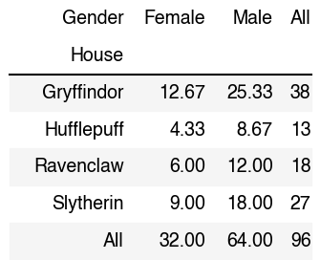
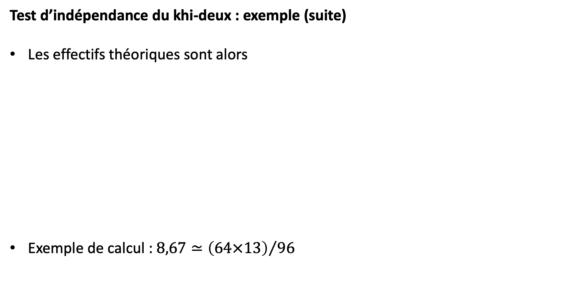
2. Analyse bivariée.
Test d’indépendance du khi-deux : exemple (suite)
Les effectifs théoriques sont alors
Exemple de calcul : $8,67≃{\left(64×13\right)}/{96}$

Slide 59
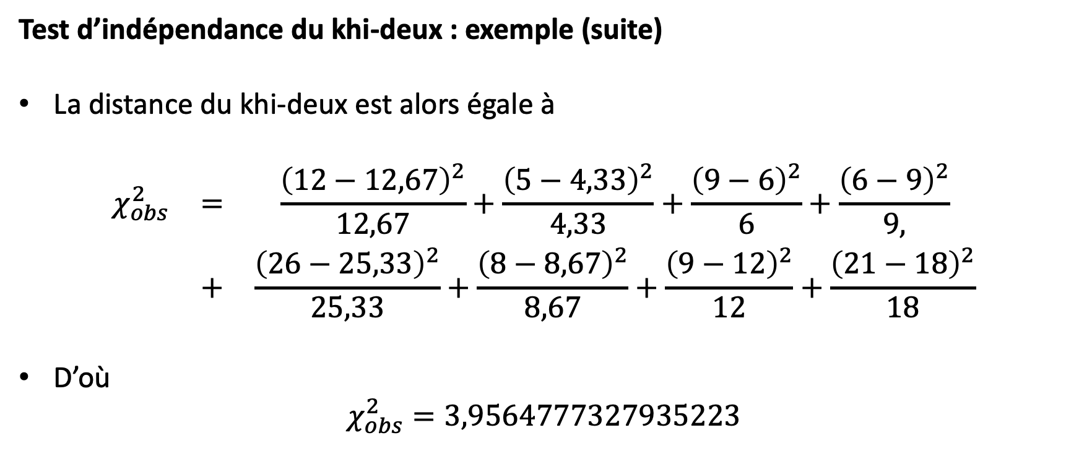
2. Analyse bivariée.
Test d’indépendance du khi-deux : exemple (suite)
La distance du khi-deux est alors égale à
$$\begin{matrix}χ_{obs}^{2} & = & \frac{{\left(12−12,67\right)}^{2}}{12,67}+\frac{{\left(5−4,33\right)}^{2}}{4,33}+\frac{{\left(9−6\right)}^{2}}{6}+\frac{{\left(6−9\right)}^{2}}{9,} \\ & + & \frac{{\left(26−25,33\right)}^{2}}{25,33}+\frac{{\left(8−8,67\right)}^{2}}{8,67}+\frac{{\left(9−12\right)}^{2}}{12}+\frac{{\left(21−18\right)}^{2}}{18}\end{matrix}$$
D’où
$$χ_{obs}^{2}=3,9564777327935223$$

Slide 60

2. Analyse bivariée.
Test d’indépendance du khi-deux : exemple (suite)

Slide 61

2. Analyse bivariée.
Test d’indépendance du khi-deux : exemple (fin)
On obtient donc une valeur-$p$ égale à $0,2662$.
Cette valeur est supérieure au seuil de $0,05$ que l’on s’était fixé.
On ne rejette donc pas l’hypothèse $ℋ_{0}$ d’indépendance des variables qualitatives “House“ et “Gender“.
Rien ne permet donc d’affirmer que ces variables ne sont pas indépendantes.

Slide 62
2. Analyse bivariée.

Slide 63


